Slide 1

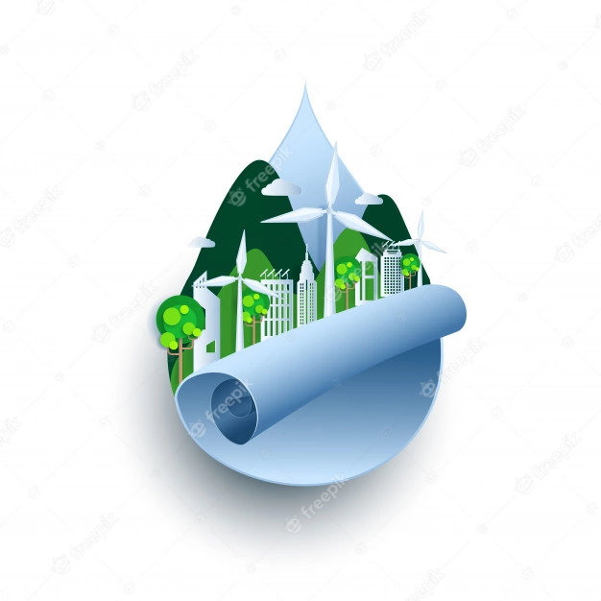
Water en energie in beeld
Inleiding in water en energie bij je thuis
Les 1 Elektriciteit wat is dat?

Slide 2
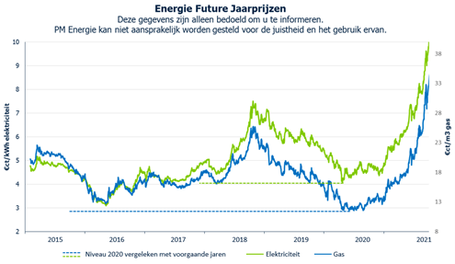
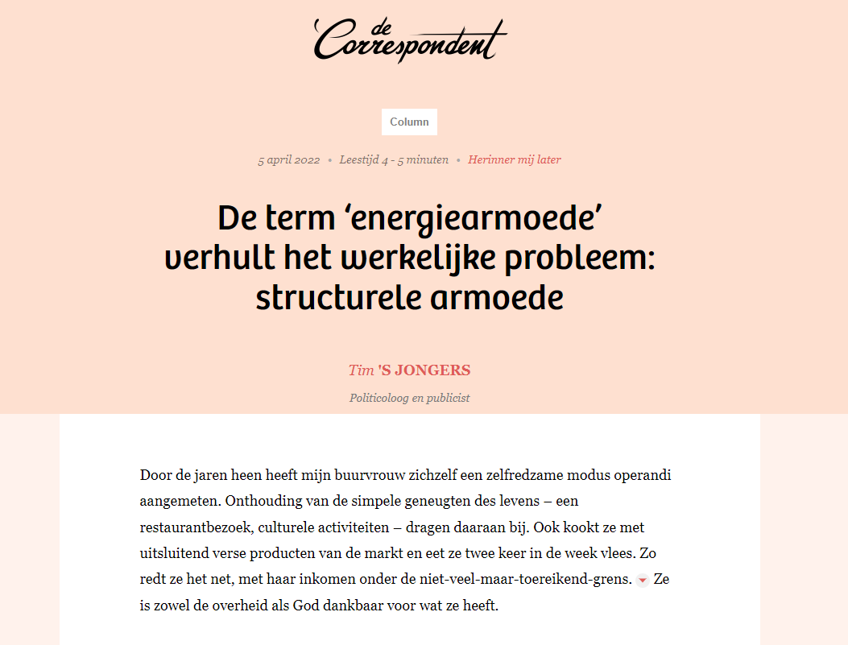
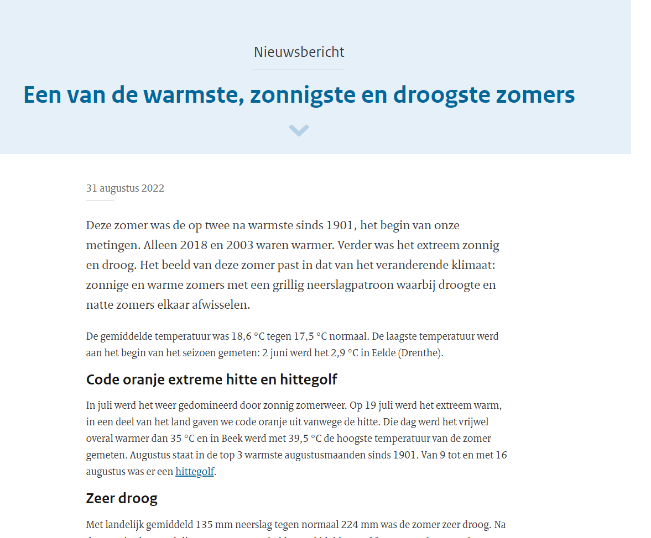


Slide 3
Water & Energie: Nu en in de toekomst
Cruciale rol in verduurzaming samenleving
  Klimaatverandering en hoe kunnen we dit beperken door anders met energie om te gaan
  En hoe kunnen we ons aanpassen aan de veranderingen die sowieso gaan gebeuren?

Slide 4
Deze periode
Deze periode staat in het teken van de introductie met het vakgebied water en energie. We beginnen dicht bij huis door te starten met de herkomst en productie van elektriciteit en drinkwater en de verwerking van afvalwater.
Je gaat je eigen elektriciteitsverbruik en watergebruik onderzoeken. Hoe zien de jaarafrekeningen er uit en wat betekent dat. Je gaat op zoek naar manieren om je drinkwater en elektriciteitsverbruik te verminderen.
Je krijgt een leerarrangement voor deze specialisatie die de bovenstaande inhoud combineert.

Slide 5
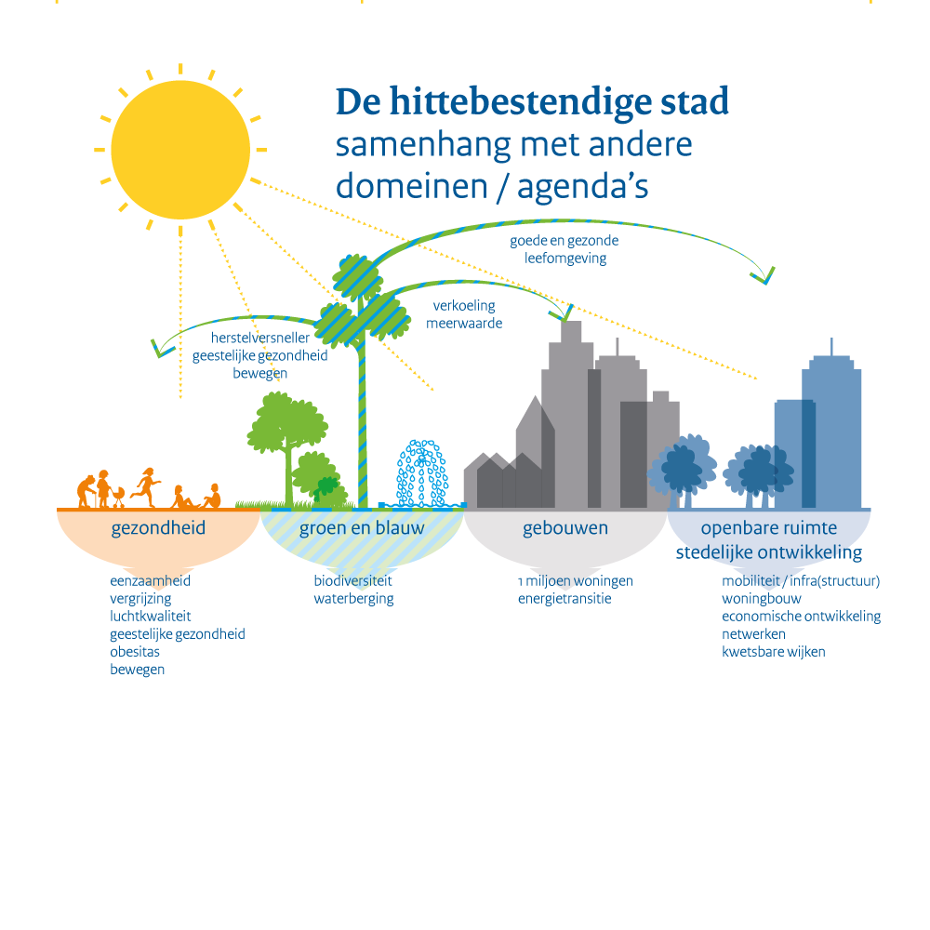

Slide 6
Vandaag
Wat is energie eigenlijk?
én elektriciteit?

Slide 7


Wat is Energie?
Energie wordt wel aangeduid als de mogelijkheid om arbeid te verrichten,
of ruimer: de mogelijkheid om een verandering te bewerkstelligen
De totale energie van een systeem is de optelsom van alle energieën, namelijk; thermische, mechanische, kinetische, potentiële, elektrische, magnetische, chemische en nucleaire energie.
Wet van behoud van energie: totale hoeveelheid energie in een geïsoleerd systeem blijft te allen tijde constant. Energie kan worden omgezet van de ene in de andere vorm

Slide 8
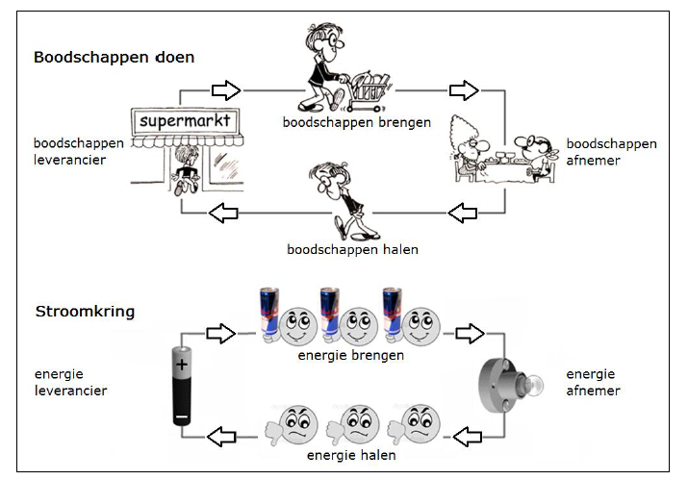
Transport van elektrische deeltjes

Slide 9

Verklaring elektrische verschijnselen
+ deeltjes
- deeltjes
Aantrekkende krachten
Afstotende krachten

Slide 10
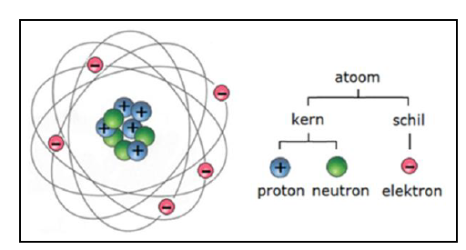
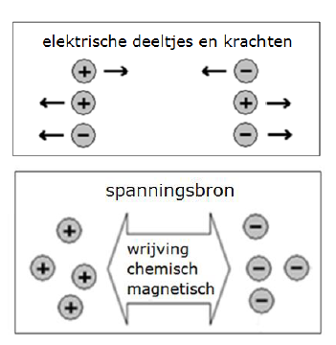
Verklaring elektrische verschijnselen
Binnen een stof zijn de + en – deeltjes zo gemengd dat er geen elektriciteit optreedt.
Elektriciteit ontstaat pas als je ze door wrijving (doek en staaf) chemisch (batterij, accu) of magnetisch (dynamo) deeltjes van elkaar weet te scheiden.

Slide 11
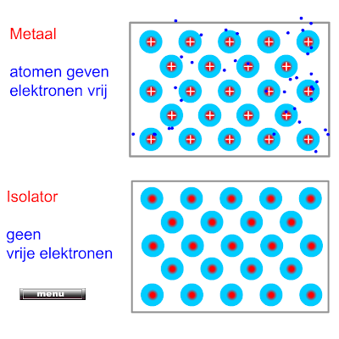
Isolatoren & Geleiders

Slide 12
Lading, Spanning en Stroom
Elektrische lading: tekort/teveel aan één van de twee soorten elektrisch geladen deeltjes (+ ionen of vrije elektronen)
Elektrische spanning (druk): veroorzaakt door de elektronische krachten die elektrische ladingen op elkaar uitoefenen. (eenheid volt V)
Elektrische stroom: is een stroom van lading die ontstaat als je een plaats van hoge spanning (+ pool) verbindt met een plaats van lage spanning (- pool) (eenheid ampère A)

Slide 13

Vermogen & Energiegebruik
Vermogen = P (eenheid Watt W)
Spanning = U (eenheid Volt V)
Stroom = I (eenheid Ampère A)
P = U ∙ I
Energiegebruik = E (eenheid kilowattuur kWh)
Vermogen = P (eenheid kilowatt kW)
Tijd = t (eenheid uur h)
E = P ∙ t

Slide 14
Opdrachten
Maak uit de bundel 6.0 Elektriciteit 1 in § 6.2 Opgave 1 t/m 4

